Slide 2
Continuous Integration con SQL Server
Alessandro Alpi
@suxstellino
alessandro.alpi@engageitservices.it

Slide 3






Sponsors & Organizers
getlatestversion.it

Slide 4




Chi sono
Microsoft MVP – SQL Server dal 2008
Blog ITA: http://blogs.dotnethell.it/suxstellino
Blog ENG: http://suxstellino.wordpress.com/
Website: http://www.alessandroalpi.net
CTO Engage IT Services S.r.l.
www.engageitservices.it
Team leader (Agile)
Communities
Getlatestversion.it

Slide 5





Continuous integration
È una pratica che consiste nell’allineamento frequente (più volte al giorno) degli ambienti di lavoro di sviluppo verso l’ambiente condiviso. Si applica in contesti in cui lo sviluppo avviene tramite un sistema di versioning (version control system).
(fonte Wikipedia)

Slide 6
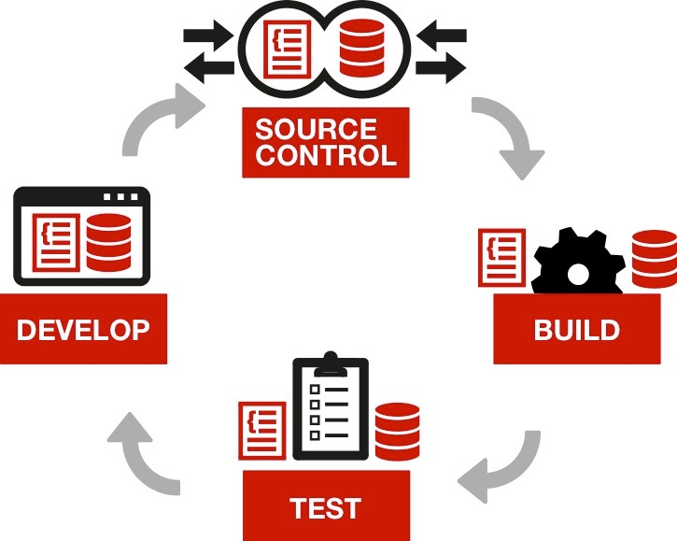
Workflow
Sviluppo
Commit/Checkin
Trigger della Build
Build del database
Creazione del db fake
Test sul database

Slide 7
Best practices
Check-in frequenti durante la giornata
Merge dei cambiamenti per ogni check-in
Evitare la «rottura» delle build
Fare check-in solo se la build è ok (vabbeh..☺)
Notificare quando è possibile fare una get da source control

Slide 8
Su database
Cambia?
Poter fare get/commit dei cambiamenti come per il codice
Commit frequenti sulla linea principale come per il codice
Le build costruiscono una sandbox su cui eseguire i test
Rendere atomici database e applicazione
Sfruttare strumenti condivisi (Visual Studio, Team Explorer)

Slide 9
Vantaggi
Annulla la problematica «sul mio pc funziona» ☺
Consente l’automazione dei processi
Migliora la qualità del codice (proprio per i processi frequenti)
Rende subito disponibile il sorgente/db ad un nuovo dev
Disaccoppia le problematiche di sviluppo
Aumenta la disponibilità del «prodotto» immediata al team

Slide 10
Primo step
SOURCE CONTROL MANAGER

Slide 11
Source control manager
Gestore delle versioni
cambiamenti del nostro codice (ddl, programmabilità)
cambiamenti di altri elementi (snippet, strumenti dev)
cambiamenti sui dati «statici»
Entità condivisa in sviluppo (e team management)
Dotato di interfaccia (anche grafica)
Può sembrare scomodo su database

Slide 12
Strumenti
Visual Studio Database Projects
Red-Gate Source Control
ApexSQL Source Control
…
Management studio non basta!
Unitamente al Team Explorer (per chi usa Visual Studio)

Slide 13
Secondo step
INVIO CHANGESET

Slide 14
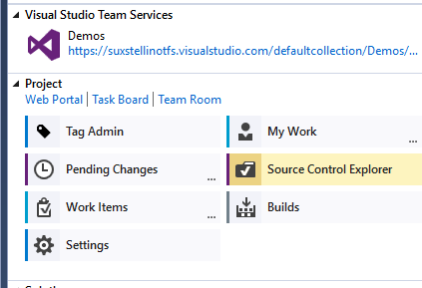
Strumenti
Team Explorer consente:
Migliore gestione dei changeset
Associazione dei changeset ai task
Controllo sulle fasi di commit e di review
Centralizzazione delle policy di checkin
Single point di gestione del team project

Slide 15
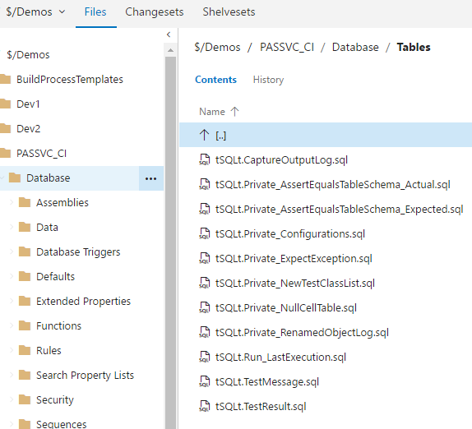
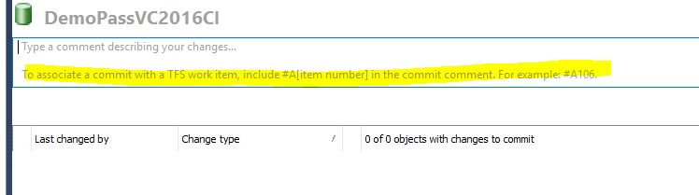
Strumenti
Possibile con SQL Server?
Management studio!

Slide 16
DEMO
Setup oggetti ed invio al source control

Slide 17
Terzo step
STESURA TEST

Slide 18
Unit testing
Testare funzionalità mission-critical di business
Sviluppo evolutivo
Per capire precocemente alcuni bug
Supporto di alert automatici
Per prevenire regressioni il più possibile
Avere copertura di test
Scrivere in maniera «testabile» i nostri metodi

Slide 19
Strumenti
Framework
tSQLt
tSQLUnit (consigliato per SQL Server 2000)
SQLCop (per gli standard e le metriche)
Tools
SQLTest di Red-Gate (tSQLt + SQLCop)
Unit test project con Visual Studio

Slide 20
DEMO
Applicazione dei test

Slide 21
Quarto step
AUTOMATIZZIAMO

Slide 22
Build
Build codice = compilazione automatica dopo check-in
Build database:
Parte al check-in dei changeset
Crea un package (nuget in questo caso)
Crea un database per i test
Valida gli oggetti creati

Slide 23
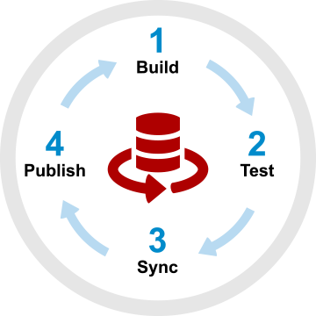
Automazione
Red Gate SQL CI + TFS + Script SC (DLM Automation Suite)
1) Al check-in su source control fa partire la build
1) Crea automaticamente un database per i test
1) Crea un package nuget
2) Esegue i test
3) Allinea il package su db di QA/Staging
4) Pubblica il package su un nuget feed

Slide 24





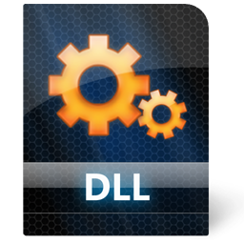

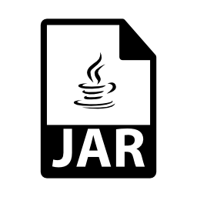
Processo completo
Continuous Integration
Development
Testing
Create table Orders
( OrderID int
, OrderDate datetime)
Alter table Orders
Add status tinyint;
Create procedure GetOrders
…..
Create procedure GetOrders
@o datetime
As
Begin
Select *
from orders
Where orderdate > @o
QA
Dev
using System;
using System.Collections.Generic;
{
class Program
{
static void Main(string[] args)
{
MakeGetOrders();
Console.ReadLine();
Build
Test
Commit
Publish

Slide 25
Continuous Integration
Development
Testing
Create table Orders
( OrderID int
, OrderDate datetime)
Alter table Orders
Add status tinyint;
Create procedure GetOrders
…..
Create procedure GetOrders
@o datetime
As
Begin
Select *
from orders
Where orderdate > @o
QA
Dev
using System;
using System.Collections.Generic;
{
class Program
{
static void Main(string[] args)
{
MakeGetOrders();
Console.ReadLine();
Build
Test
Commit
Publish

Slide 26
DEMO
CI all’opera

Slide 27
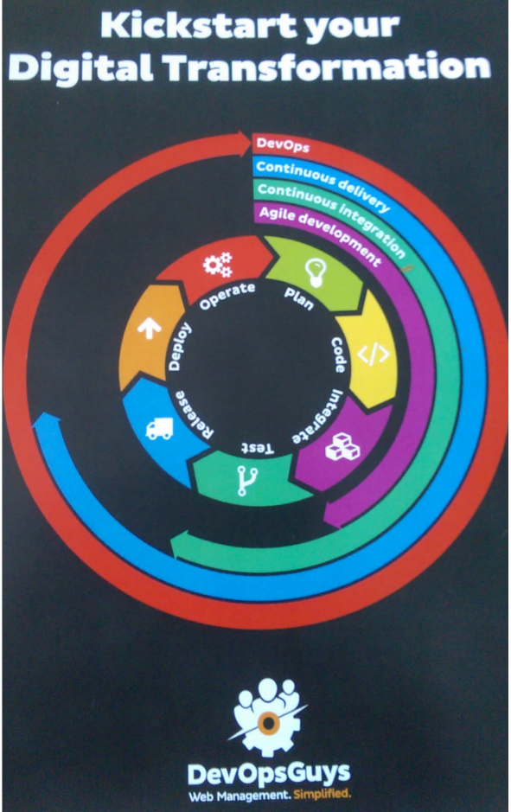
DevOps
Solo buzzword?
Automazione vs tempi ottimizzati
Effort vs ripetibilità e affidabilità
Senza CI non esiste DevOps
Rilasciare i change non appena disponibili
Automatizzare il processo di delivery
.. verso Operations
Il DevOps continua anche dopo il Delivery

Slide 28
Conclusioni
Capire quale source control è il migliore per noi:
già utilizzato in passato?
servizio oppure on-premises?
costi?
Capire quale strumento per il source control del database:
curva di apprendimento dell’IDE usato
costi
comodità (dati statici, filtri, team management)

Slide 29
Conclusioni
Per il testing:
Esistono tool per testare
Esiste la possibilità di isolare
È semplice creare un database nuovo su cui testare
Miglioriamo la qualità del nostro software
Preveniamo le regressioni

Slide 30
Risorse
Source control resources
https://msdn.microsoft.com/it-it/library/dn894015.aspx (Article on Source Control)
http://www.red-gate.com/products/sql-development/sql-source-control/
http://apexsql.com/sql_tools_source_control.aspx
http://suxstellino.wordpress.com/tag/alm/
http://blogs.dotnethell.it/suxstellino/Category_2927.aspx
Unit testing resources
http://www.red-gate.com/products/sql-development/sql-test/
http://tsqlt.org/
http://sourceforge.net/projects/tsqlunit/
https://msdn.microsoft.com/it-it/library/mt169842 (Article on Unit Testing)
http://en.wikipedia.org/wiki/Unit_testing
https://www.simple-talk.com/sql/t-sql-programming/getting-started-testing-databases-with-tsqlt/
https://github.com/chrisoldwood/SS-Unit
CI resources
http://msdn.microsoft.com/it-it/library/dn383992.aspx (Article on CI)
http://www.red-gate.com/products/dlm/dlm-automation-suite/
http://www.red-gate.com/products/dlm/dlm-automation-suite/sql-ci
http://www.red-gate.com/products/dlm/dlm-automation-suite/sql-release
http://documentation.red-gate.com/display/DAS/DLM+Automation+Suite
https://marketplace.visualstudio.com/items?itemName=redgatesoftware.redgateDlmAutomationBuild

Slide 31
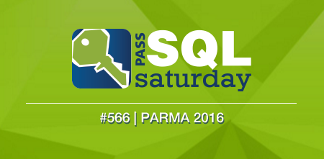
GRAZIE!

